Slide 1
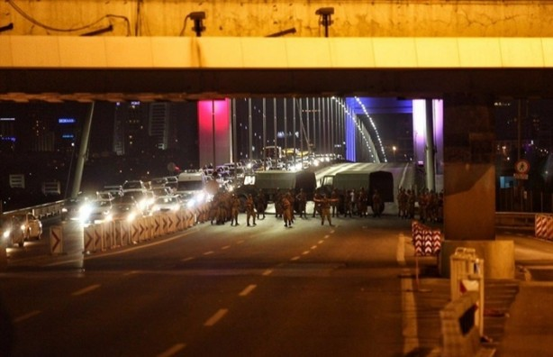
15 TEMMUZ

Slide 2
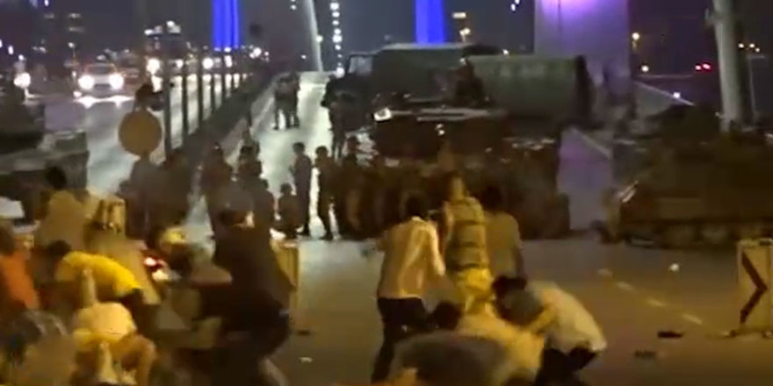
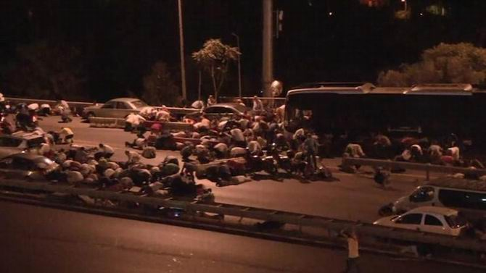
Hatırlanacağı üzere, okulumuz kapalıyken 15 Temmuz 2016 gecesi, ülkemizi, milletimizi, demokrasimizi, Cumhuriyetimizi, aydınlık geleceğimizi yok etmek isteyen vatan hainleri harekete geçmiş.

Slide 3
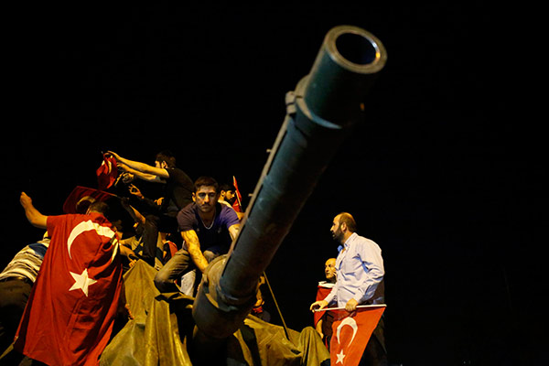
Milletin silahlarını yine bu aziz ve fedakâr millete doğrultarak kanlı bir darbe girişiminde bulunmuşlardı.

Slide 4
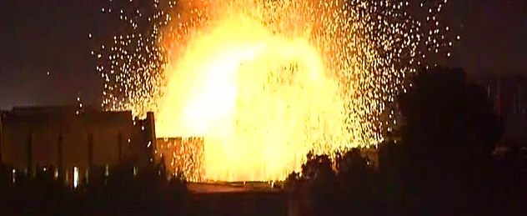
TBMM’yi bombaladılar.
Ancak, milletimiz, darbe girişimini, sokakları ve meydanları doldurarak, ölümü göze alarak başarısızlığa uğrattı.

Slide 5
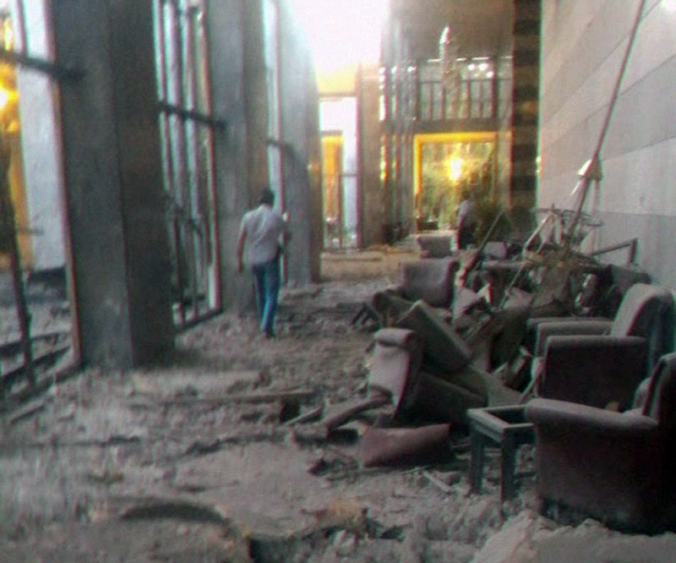
Şehitlerimiz ve gazilerimiz, 15 Temmuz gecesi, cesaretleriyle, dirayetleriyle, kararlı ve dik duruşlarıyla tarih yazdılar.

Slide 6
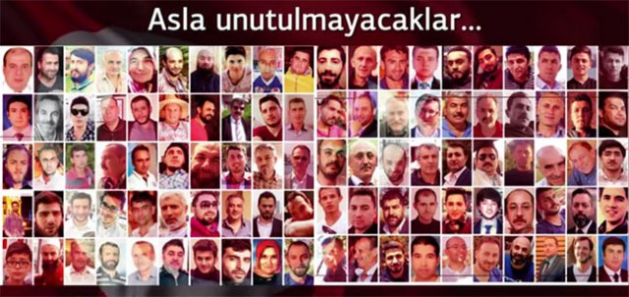
Hiç şüphesiz ki, şehitlerimiz, kalplerimizdeki mümtaz yerlerini daima muhafaza edeceklerdir.

Slide 7
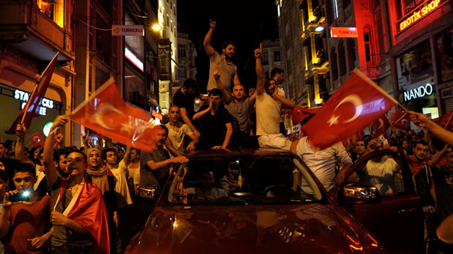
Artık her yıl, 15 Temmuz Demokrasi Zaferi ve Milli Birlik Günü’nde kendilerini gönülden yâd edecek, hatıralarını gelecek nesillere aktaracağız.

Slide 8
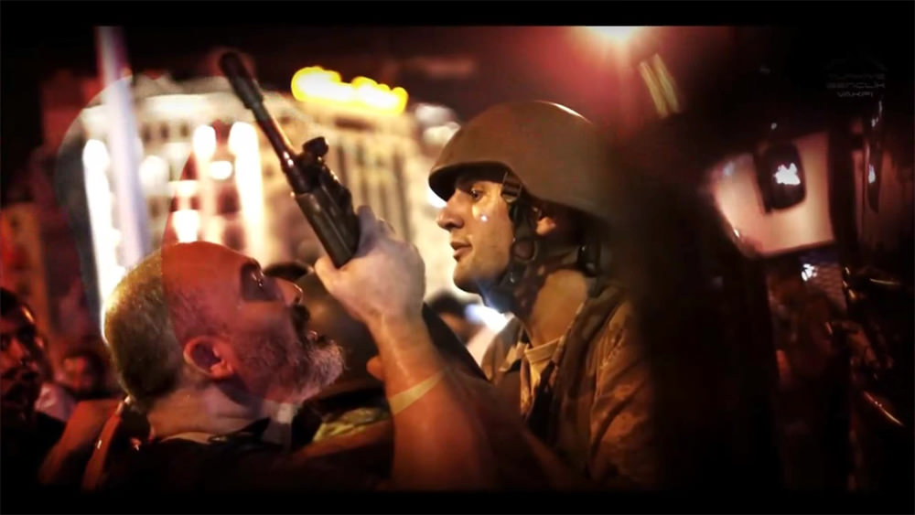
Milletimiz, o gece, Anadolu topraklarını geleceği olarak gördüğünü tüm dünyaya haykırmıştır. https://www.sorubak.com

Slide 9
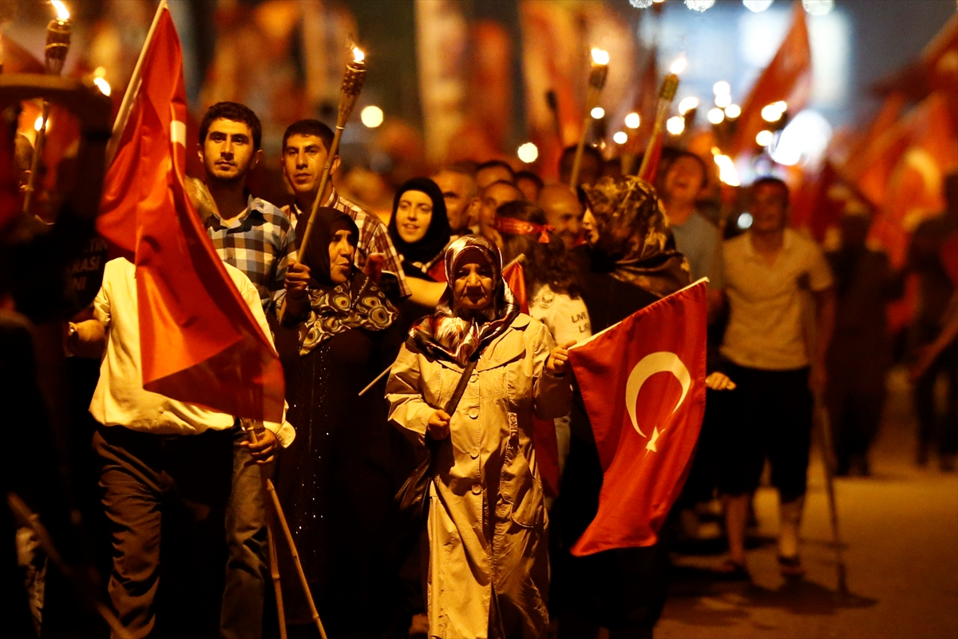
Milletimiz, bu ülkeyi bölmek isteyen saldırganlara karşı Çanakkale’de, Dumlupınar’da ne cevap vermişse, 15 Temmuz’da da aynı cevabı vermiştir.

Slide 10
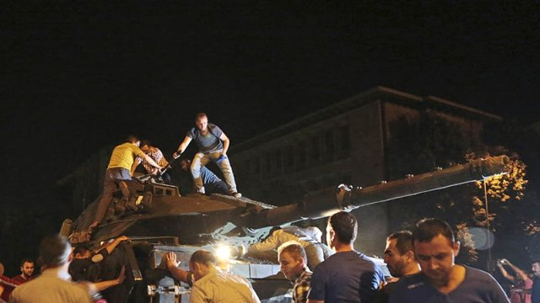
Türkiye’yi parçalayacaklarını, devleti teslim alabileceklerini sanarak, 15 Temmuz gecesi harekete geçen hainler, ertesi gün milletimiz tarafından hüsrana uğratılmışlardır.

Slide 11
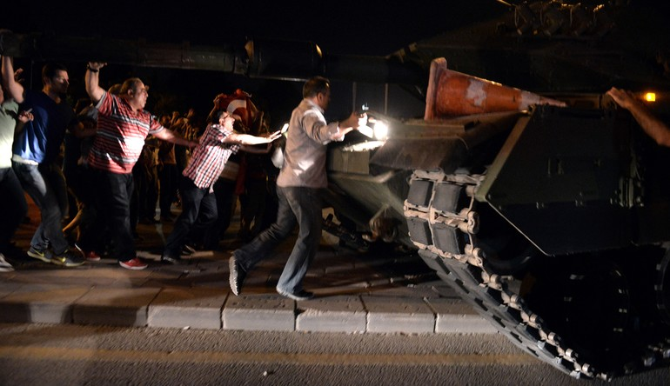
Bu darbe girişimi milletimize, Meclisimize, demokrasimize, Cumhuriyetimize, aydınlık yarınlarımıza ve şanlı ordumuza karşı yapılmıştır.

Slide 12
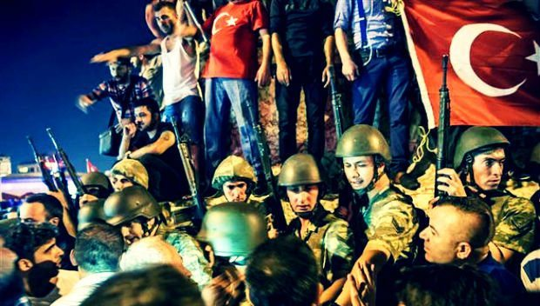
Ordumuz ve Mehmetçiğimiz bizim gözbebeğimizdir.

Slide 13
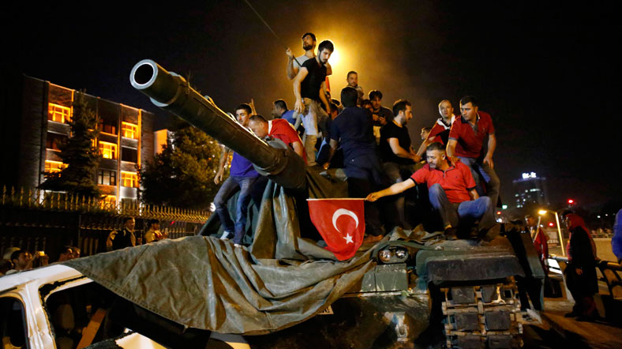
Bu silahlı darbe girişiminin başarısızlığa uğratılmasıyla, Türkiye, artık yeni bir döneme girmiştir.

Slide 14
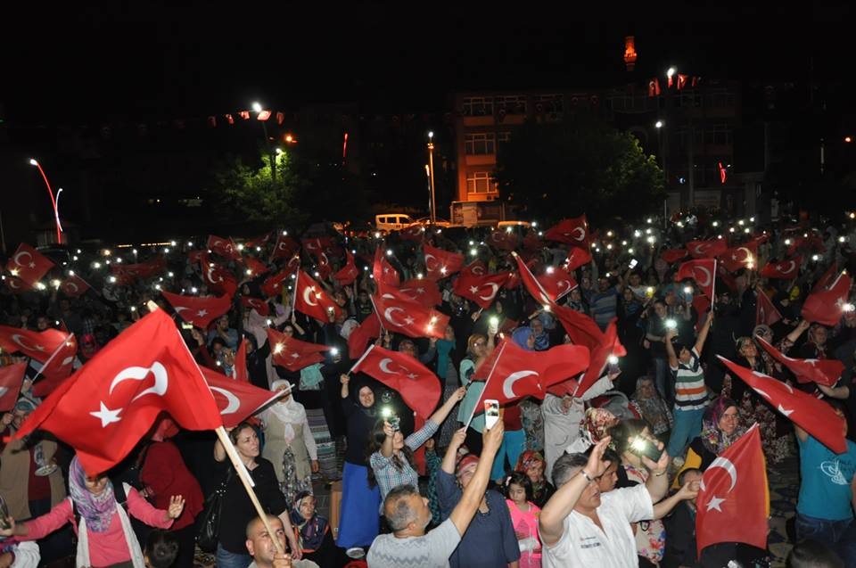
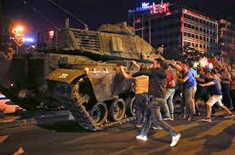
Bu güzel ülke, artık, 15 Temmuz öncesinden daha güçlüdür.

Slide 15
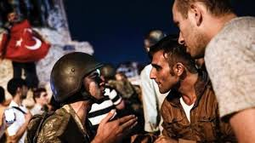
Şairin dediği gibi:
“Tasalanma yiğidim, zaman bizden yanadır.
Külümüzden yükselen duman bizden yanadır.

Slide 16
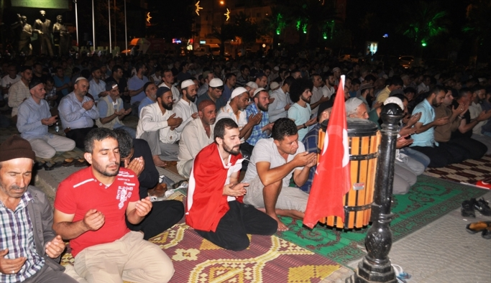
Son durak, son ilahi ferman bizden yanadır.
Dünya düşman olsa da iman bizden yanadır.”

Slide 18
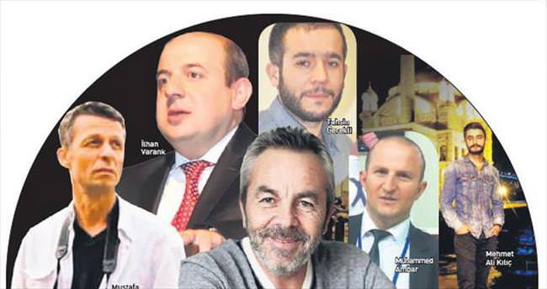

Slide 19
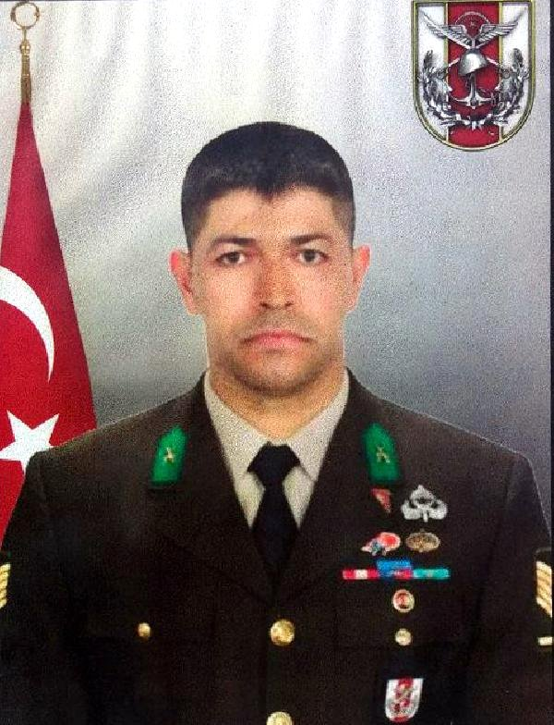

Slide 20
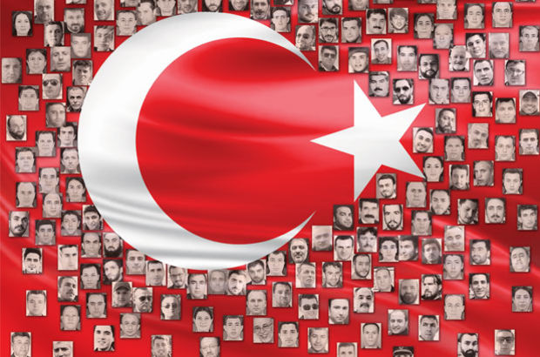
15 Temmuz şehitlerimizi rahmet ve minnetle anıyoruz.
Gazilerimize acil şifalar diliyoruz.

Slide 21
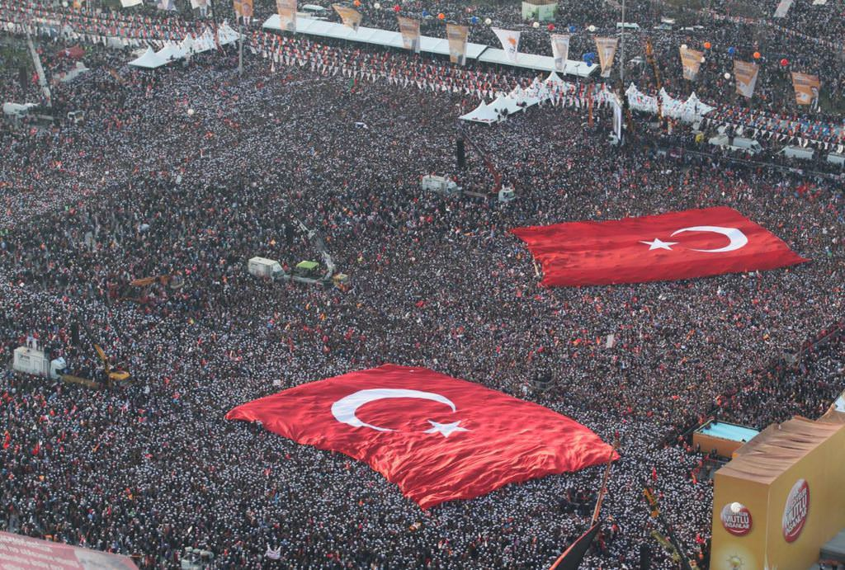
15 Temmuz Zaferimiz kutlu olsun…

